Slide 1
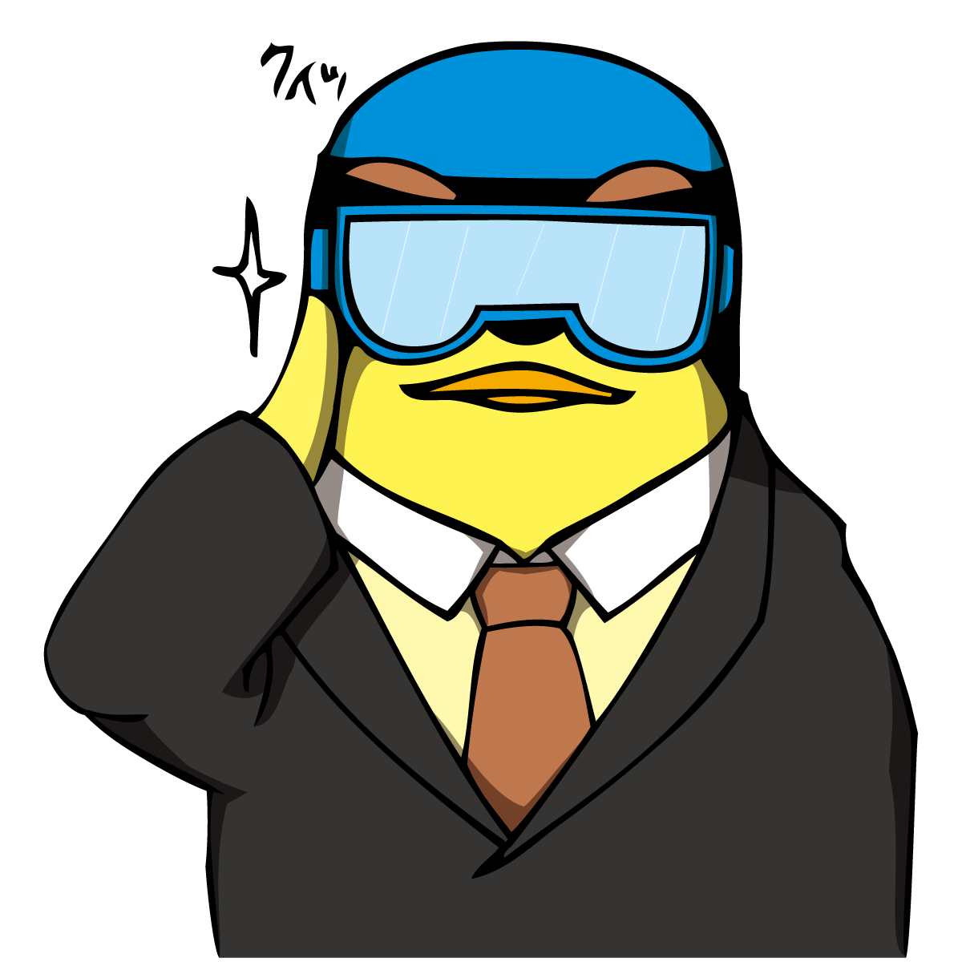

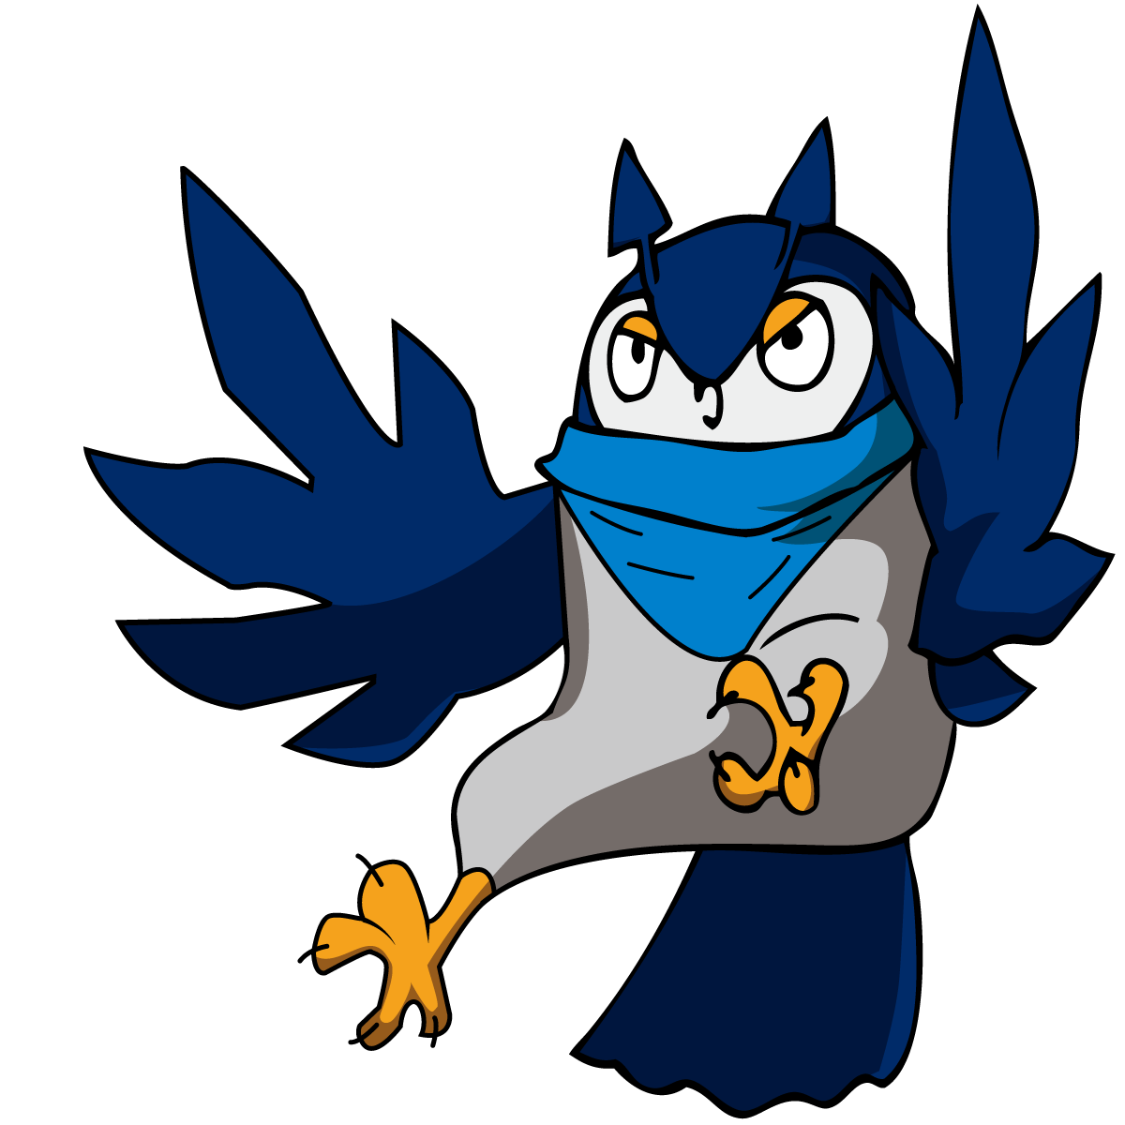
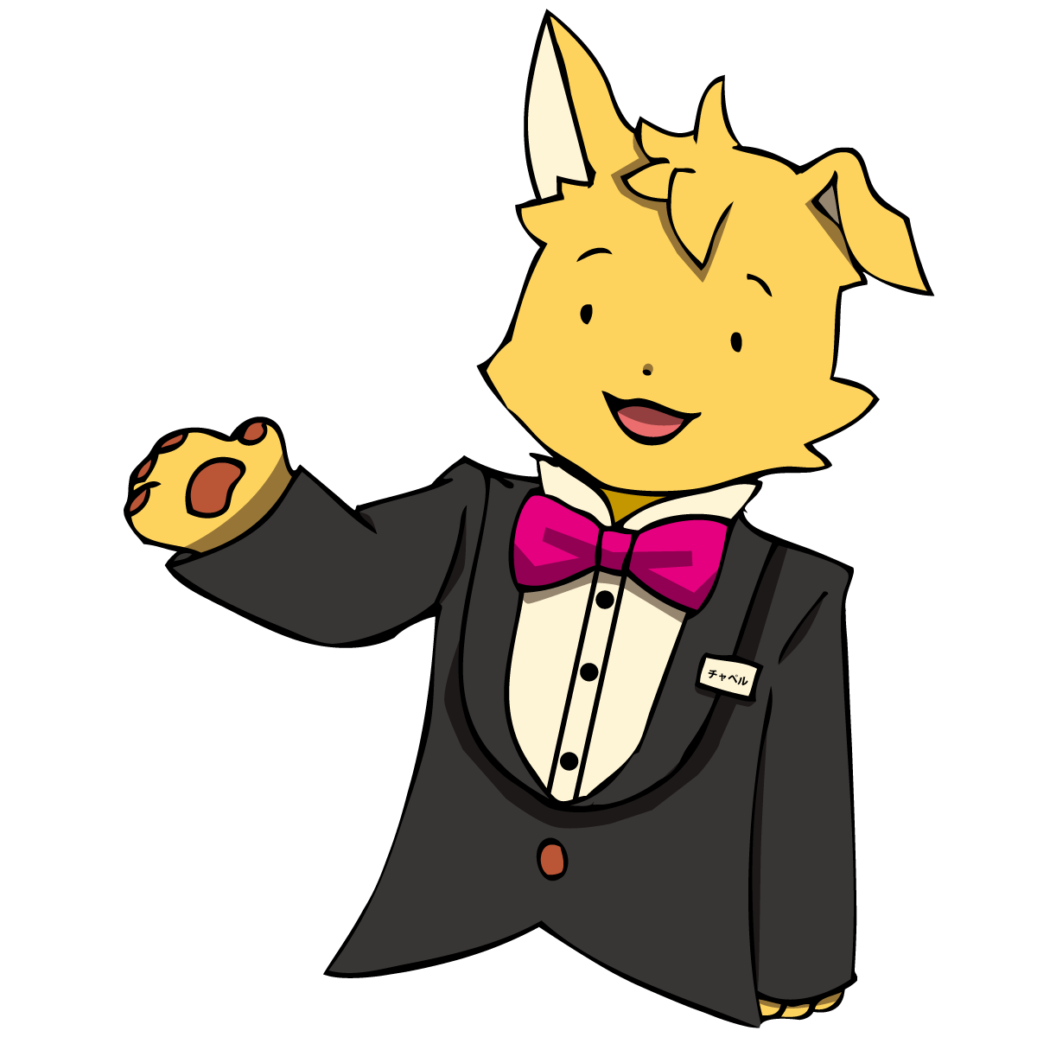
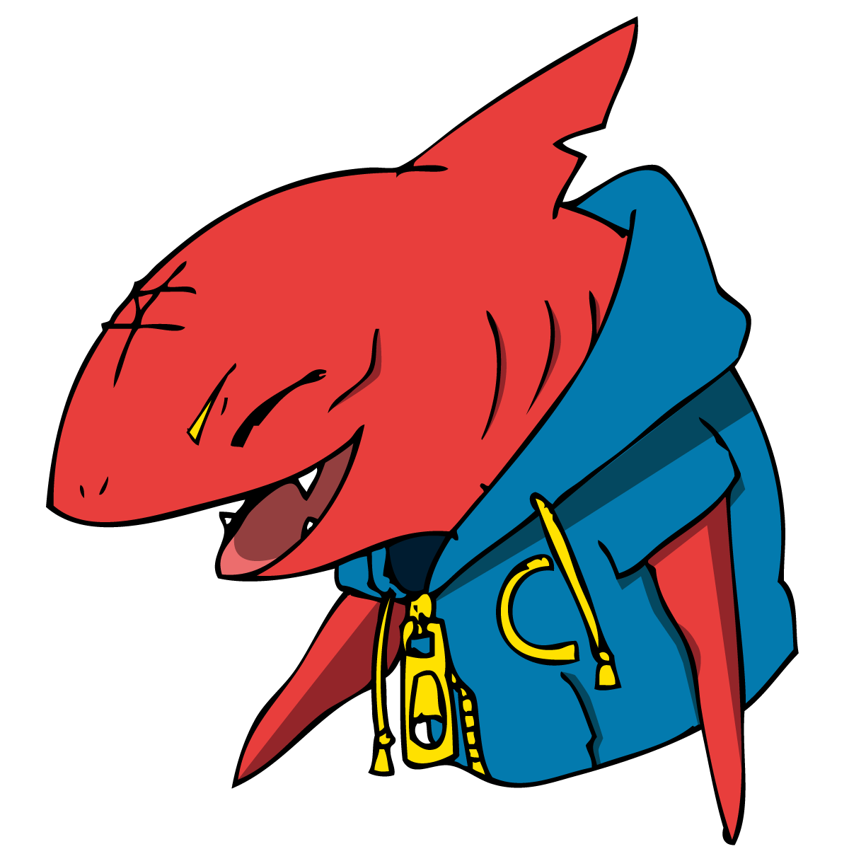

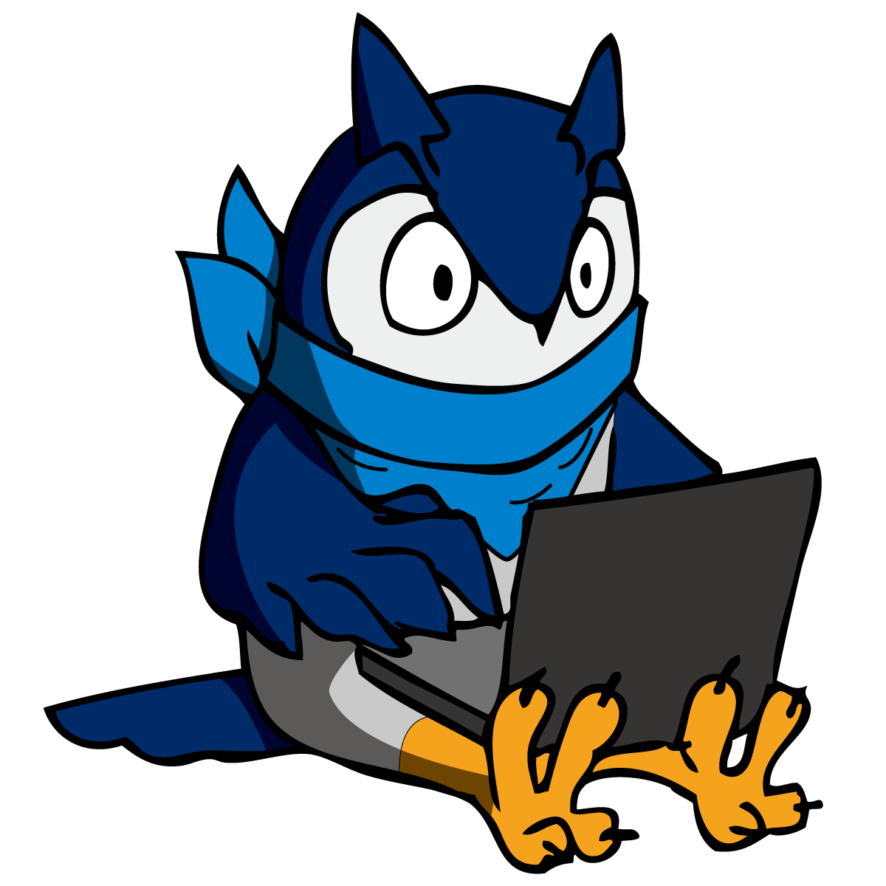
東北
秋田県秋田市
９９９
森のくまさん
秋田コア ビジネスカレッジ ＆ ADK富士システム株式会社
☆ チーム紹介
☆ モデルの概要
「森のくまさん」は、情報処理の勉強をしている学生5人
と、ADK富士システム株式会社のみなさんとで構成されたチームです。学生たちの「個性」が強く、なかなか団結することができませんでしたが、それが魅力でもあります。
選択課題は、「コースを完走する」。
流れは以下の通りです。
1枚目 走行戦略 | 「アイディア」について。
2枚目 機能 | どんな「機能」が必要なのか。
3枚目 構造 | 私たちの「構造」が明らかに。
4枚目 ふるまい | おしとやかな「ふるまい」を実現します。
5枚目 検証と補足 | どのような「検証」をしたのか、 気になりますね。
☆ 組込み、そしてモデリングの未来へ一言
「わざわざ」自分たちが作る意味を考えよう。
☆ コンテストにかける意気込み、アピール
見るべきは、自分たちの「狙い通り」に進んでいるか、
それは、
☆ 設計思想
優勝よりも重要な成果です。
私たちは、「どんなコースでも変わらない走りを」をコンセプトにアイディアを膨らませました。
☆ モデルのここに注目！
来年、再来年、
まったく「同じ」プログラムで走り切ることができる設計を
心掛けています。
汎用性・適応力の高さはどこからくるのかに注目です!!!。

